Slide 1

UI & UX
Interfaz de Usuario y Experiencia de Usuario
Alejandro Martínez Corral
DAW · Diseño de Interfaces Web

Slide 2
INTRODUCCIÓN
Vídeo de presentación

Slide 3
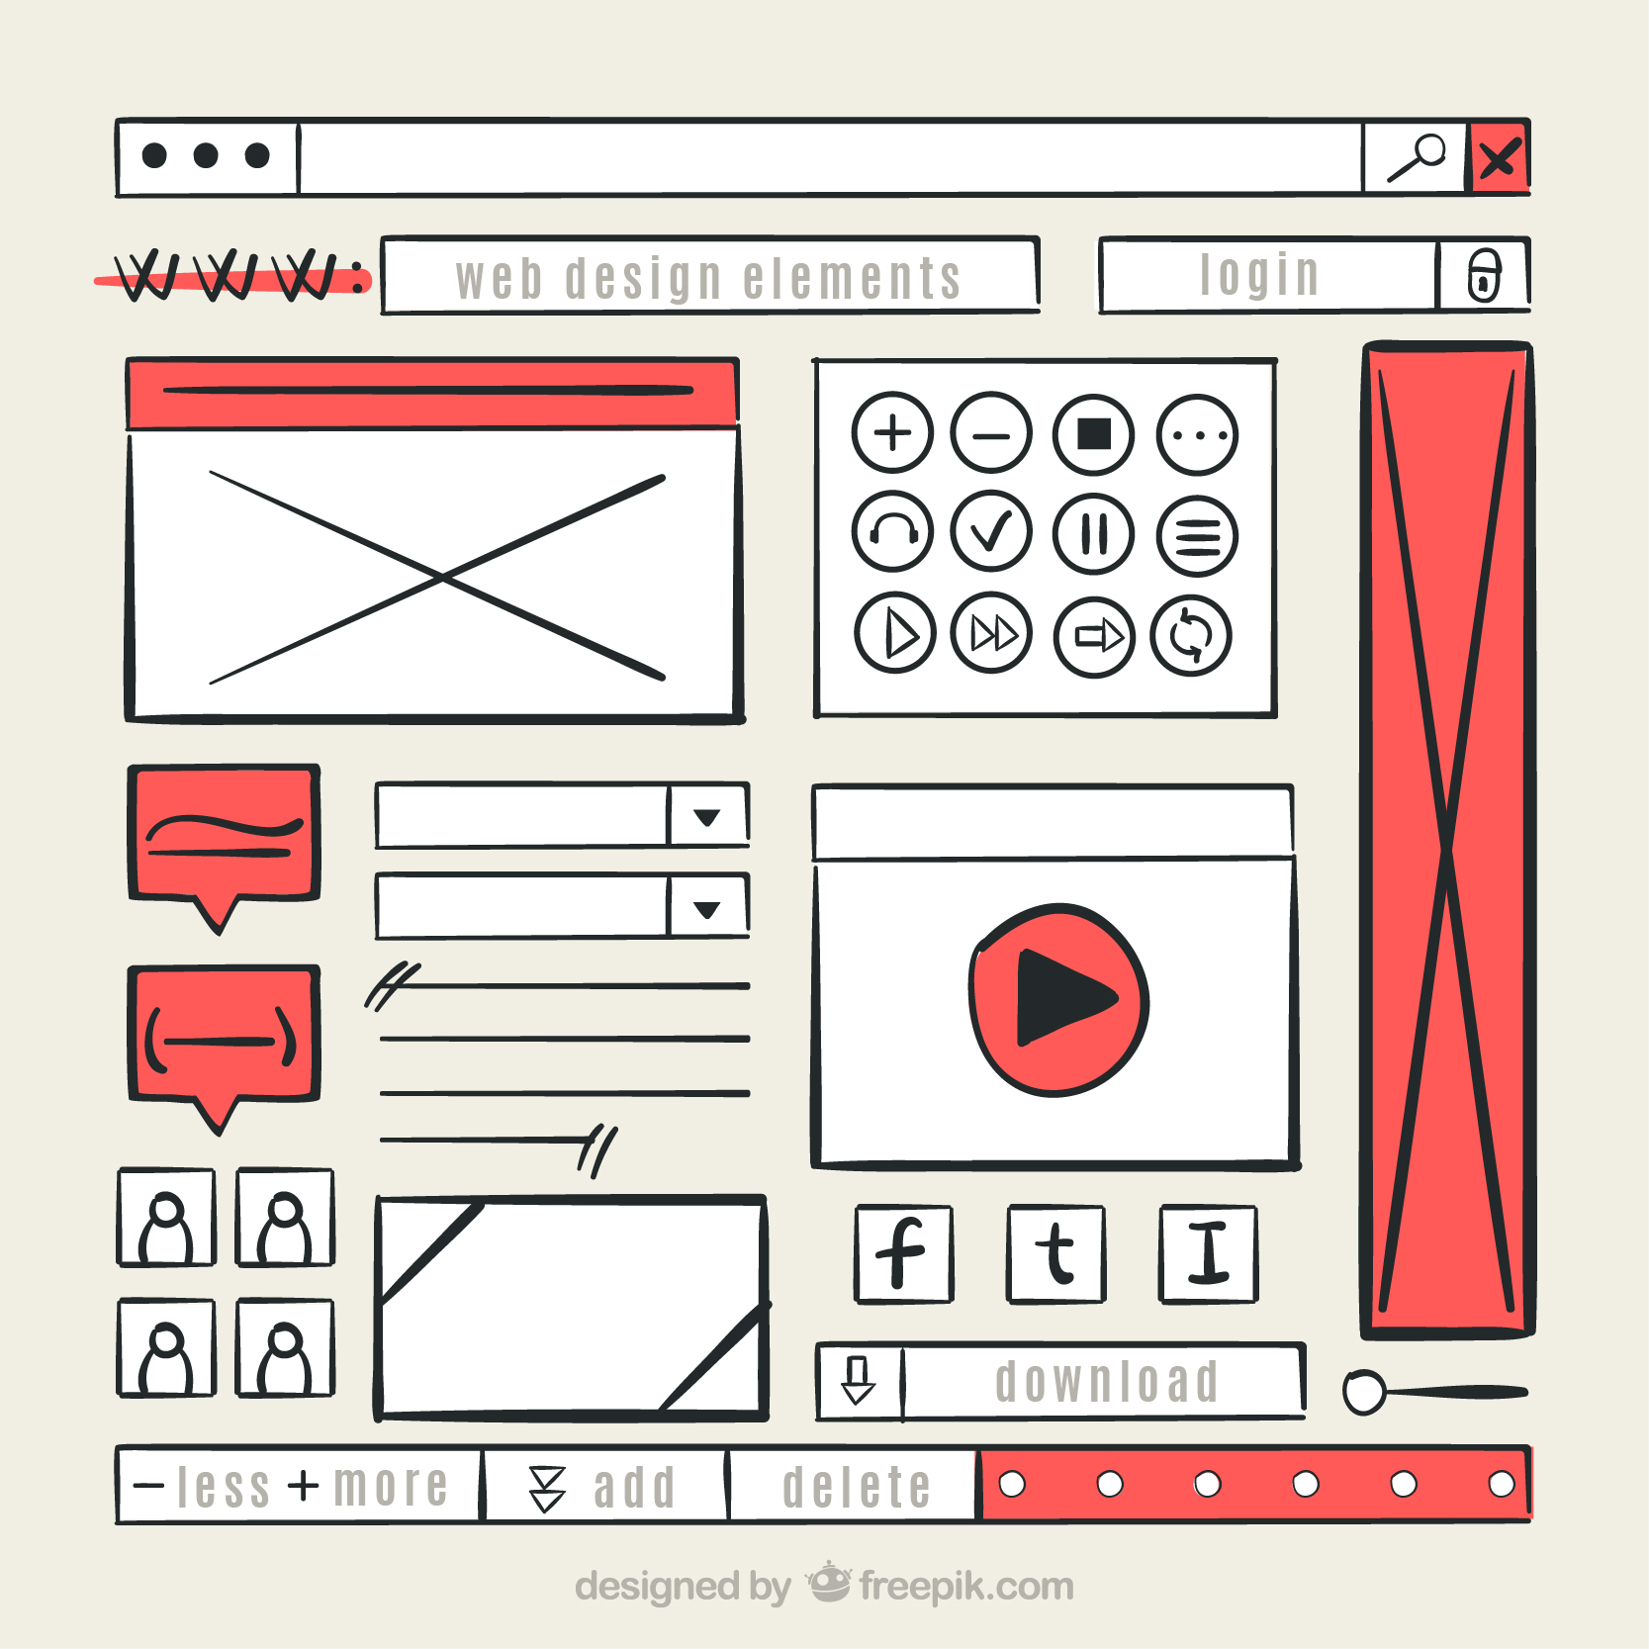
DEFINICIONES
UI · Diseño de Interfaces de Usuario
DEFINICIÓN
La UI (User Interface) es la creación de elementos visuales (textuales, mecánicos o gráficos) y funcionales que facilitan la interacción entre los usuarios y un sistema.
Objetivo: facilitar la interacción visual y funcional mediante…
Botones
Iconos
Menús
Ventanas
Imágenes
Tipografía
Colores
Colores
...
https://www.magnific.com/free-vector/collection-hand-drawn-website-elements_848554.htm
1

Slide 4
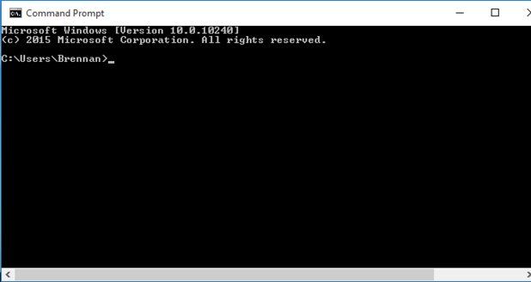
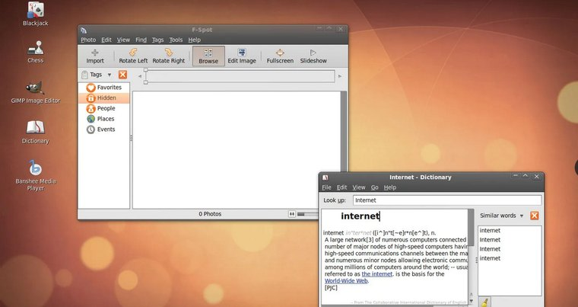
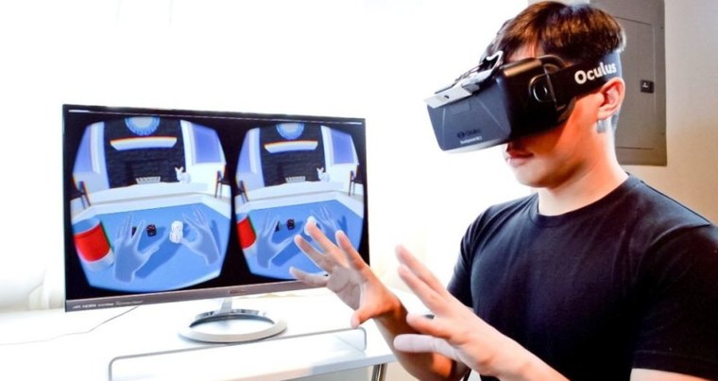
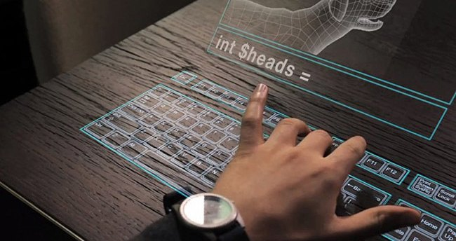
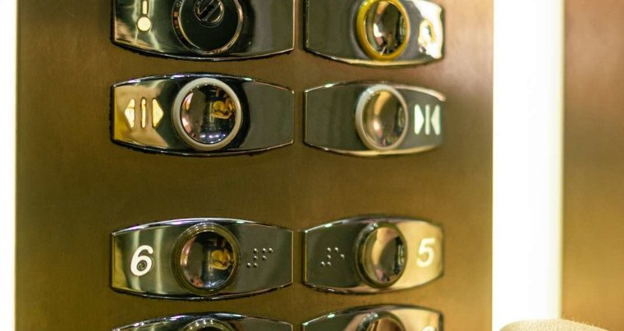
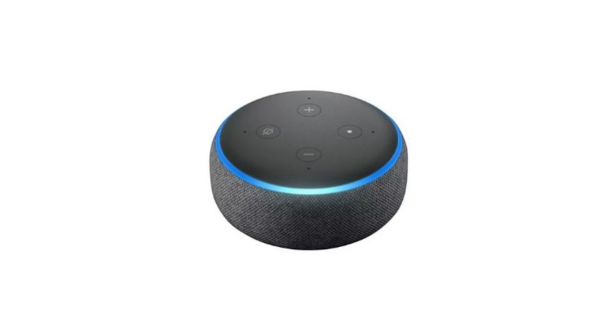
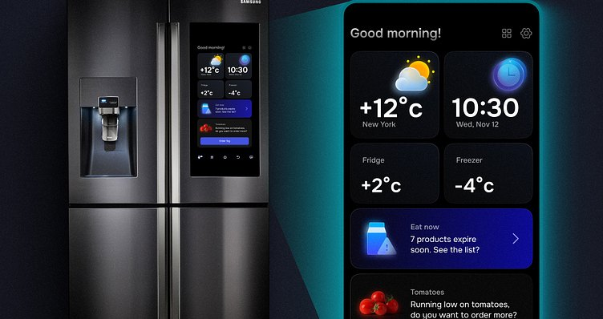
CARACTERÍSTICAS
Tipos de interfaces de usuario
Preguntas y respuestas
Pregunta en pantalla y respondes con el teclado.
Gráfica (GUI)
Ventanas, iconos y menús. Ej.: Windows, Ubuntu.
Realidad virtual
Un visor hace de puente con un mundo virtual.
Realidad aumentada
Superpone elementos digitales al entorno.
¿Qué tiempo hará mañana?
Mañana: soleado, 22 °C. ¿Te aviso si llueve?
Lenguaje natural
Escribes como hablas. Ej.: ChatGPT.
Tangible
Botones, palancas y sensores físicos.
Por voz
Órdenes habladas. Ej.: Alexa, Siri.
Objetos (IoT)
Interfaces en coches, neveras, relojes…
Imágenes de los apuntes de” Introducción al diseño de interfaces de usuario” – IES San Clemente
2

Slide 5
DEFINCIONES
UX · Experiencia de Usuario
UX (User Experience): la experiencia general que tiene un usuario al interactuar con un producto, sistema o servicio, en términos de usabilidad, accesibilidad y satisfacción.
Usabilidad
Lo fácil y eficiente que es hacer una tarea.
Ej.: comprar una entrada en tres pasos.
Accesibilidad
Que la puedan usar personas con capacidades diversas.
Ej.: subtítulos, lector de pantalla, contraste.
Satisfacción
Si cumple las expectativas y necesidades del usuario.
Ej.: la operación se completa sin errores.
Centrado en el usuario
Entender sus necesidades antes de diseñar.
Ej.: probar la app con usuarios reales.
Origen: nace de la ergonomía (diseñar objetos cómodos y eficientes). Don Norman populariza el término «User Experience» en los años 90, sumando a la funcionalidad la parte emocional: cómo se siente el usuario.
3

Slide 6
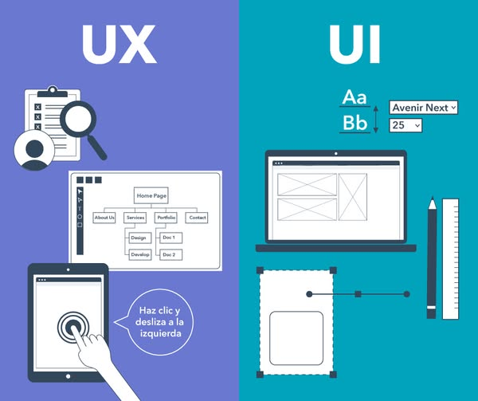
OBJETIVOS
UI vs UX: diferencias
UI
UX
Pregunta
¿Cómo se ve?
¿Cómo funciona y cómo me siento?
Objetivo
El aspecto: colores, tipografía, espacio...
La estructura y el flujo en el uso.
Resultado
Interfaz clara,
atractiva y coherente.
Un producto útil, fácil y agradable.
Ejemplo
El botón «Comprar» es naranja, grande y legible.
El usuario encuentra el botón y compra sin dudar.
Imagen: https://www.facebook.com/HubSpotEspanol/posts/ux-y-ui-son-dos-t%C3%A9rminos-que-se-confunden-habitualmente-cuando-se-habla-sobre-el/5733868603320255/
4

Slide 7
RELACIÓN Y DIFERENCIAS
Relación entre UI y UX
UX
toda la experiencia
Se necesitan, pero no son lo mismo
■ Una buena UI ayuda: facilita una UX positiva, intuitiva y fluida.
■ Pero la UI sola no es suficiente: una app muy bonita que no resuelve el problema tiene mala UX.
■ El usuario percibe la UX: se queda con la sensación final que le transmitió el producto.
UI
La parte interactiva
Analogía del restaurante
UI: la carta, la vajilla y la decoración.
UX: toda la visita: reservar, esperar, el trato, la comida y pagar.
La UI es una parte de la UX.
5

Slide 8
RELACIÓN Y DIFERENCIAS
UI vs Front-end
UX
Qué necesita el usuario
UI
Cómo se ve y se usa
Front-end
Cómo se programa
Diseño de interfaces (UI)
Construcción visual: cómo se colocan los elementos con los que interactúa el usuario. Objetivo: una interfaz intuitiva y atractiva.
Front-end
Implementación técnica de la UI con tecnologías concretas: HTML + CSS, JavaScript, Java, Python… Objetivo: que sea funcional, rápida y eficiente.
Ejemplo: el botón «Comprar»
Diseño (UI) + Experiencia (UX)
En el código (front-end)
<button class="comprar">Comprar</button>
.comprar {
background: #e07a3f; color: white;
border-radius: 8px; font-size: 1.5rem;
}
Comprar
Fácil de localizar y de entender.
6

Slide 9
CARACTERÍSTICAS
Principios fundamentales del diseño UX
Don Norman · La psicología de los objetos cotidianos (The Design of Everyday Things, 1988)
Visibilidad
Las opciones importantes están a la vista.
Ej.: botón «Comprar» destacado.
Feedback
Cada acción tiene una respuesta.
Ej.: el botón del ascensor se ilumina al pulsarlo.
Asequibilidad
La forma sugiere cómo se usa.
Ej.: un asa «invita» a tirar de ella y un botón a pulsarlo.
Mapeo
Relación lógica entre control y efecto.
Ej.: los interruptores colocados en el mismo orden que las luces
Restricciones
Limitar por diseño que se cometan errores.
Ej.: al reservar, las fechas pasadas no se pueden elegir.
Consistencia
Lo que se parece funciona igual.
Ej.: el logo siempre lleva a la página de inicio.
Jakob Nielsen (1994) · 10 heurísticas: una lista de comprobación para evaluar una interfaz. Por ejemplo: mostrar siempre el estado del sistema, hablar el idioma del usuario y dejar deshacer los errores fácilmente.
7

Slide 10
IMPORTANCIA
Importancia en webs y aplicaciones
CASO REAL
El botón de 300 millones de dólares
Una gran tienda online obligaba a registrarse antes de pagar. Muchos clientes no querían crear una cuenta y abandonaban la compra.
Solución: cambiar «Registrarse» por «Continuar» y dejar comprar sin cuenta. Ventas: +45 % (300 millones más en un año).
Antes
Después
Iniciar sesión
Continuar
Registrarse
Compran como invitado
Abandonan la compra
https://www.grupoenfoca.com/blog/el-boton-de-los-300-millones-de-dolares/
Primera impresión
Decidimos si una web nos gusta en unos 50 milisegundos (Lindgaard, 2006).
Accesibilidad obligatoria
Desde junio de 2025, la Ley Europea de Accesibilidad es obligatoria para tiendas online, bancos, transporte…
Menos costes
Corregir un problema en un prototipo es mucho más barato que en la app ya publicada.
8

Slide 11
REFERENTES
Personas y referentes
Pioneros de la UI
Referentes de la UX
IS
DE
AK
DN
JN
Ivan Sutherland
1963
Crea Sketchpad, la primera interfaz gráfica de usuario (GUI).
Douglas Engelbart
1968
«Mother of All Demos»: presenta el ratón y las ventanas.
Alan Kay
Años 70
En Xerox PARC impulsa las interfaces gráficas modernas.
Don Norman
Años 90
Populariza el término «User Experience» y une diseño y psicología.
Jakob Nielsen
1994
Padre de la usabilidad web y autor de las 10 heurísticas.
9

Slide 12
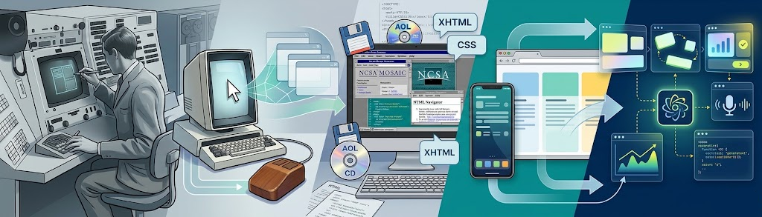
HISTORIA
Evolución de la UI y la UX
1963
1968
70s
90s
2000s
Hoy
Sketchpad
Ratón y ventanas
Xerox PARC
CSS, JavaScript y el término UX
Usabilidad web y móviles
Voz, IA e IoT.
Imagen creada mediante IA.
10

Slide 13
INTRODUCCIÓN
Vídeo de presentación
¡Gracias!
Alejandro Martínez Corral
DAW · Diseño de Interfaces Web

